Slide 1
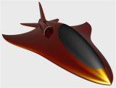
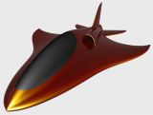
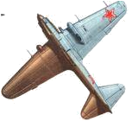
Международный творческий конкурс "Таинственный Космос"
Воздушный бой
Воздушный бой
Игра
Медникова Надежда Александровна
учитель начальных классов
МБОУ «Уинская СОШ»
Автор шаблона игры Кугут Ирина Анатольевна

Slide 2
Правила игры
1
В игре принимает участие 2 команды, для каждой из которых свое игровое поле
2
Команда производит выстрел, называя букву и цифру на поле второй команды
Если высвечивается значок Х, то право выстрела переходит к другой команде
4
Если появляется изображение самолета, то команда попала в цель
Нажав на изображение самолета открывается вопрос, на который команда дает ответ
3
5
Если команда отвечает правильно, то продолжает делать выстрелы, а если нет – право ответа переходит ко второй команде
6
Проверить правильность ответа можно нажав на вопрос
7
Если вторая команда дала правильный ответ, то право хода переходит к ней, а если нет, то продолжает стрелять первая
8
Выход
Ресурсы

Slide 3
Игровое поле
1 команда
2 команда
а
б
в
г
д
е
ж
з
и
а
б
в
г
д
е
ж
з
и
1
1
2
2
3
3
4
4
5
5
6
6
7
7
8
8
9
9
Выход
Закончить игру

Slide 4
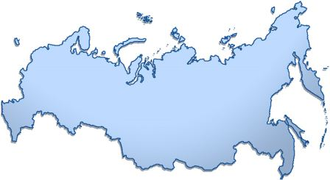
Ответьте на вопрос №1
Гражданином какой страны был первый космонавт?
Россия
Выход
Назад

Slide 5
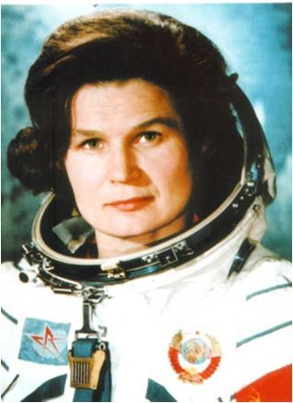
Ответьте на вопрос №2
Первая женщина, покорившая космос
Валентина Николаевна Терешкова
Выход
Назад

Slide 6
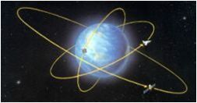
Ответьте на вопрос №3
Плановый полет первого человека в космосе Юрия Гагарина продолжался?
108 минут
Выход
Назад

Slide 7
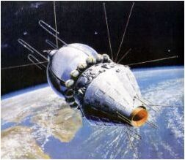
Ответьте на вопрос №4
Космический корабль Юрия Гагарина назывался?
«Восток»
Выход
Назад

Slide 8
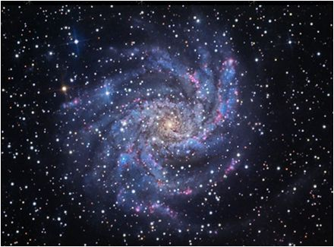
Ответьте на вопрос №5
Что означает «космос» по-гречески?
Вселенная, порядок
Выход
Назад

Slide 9
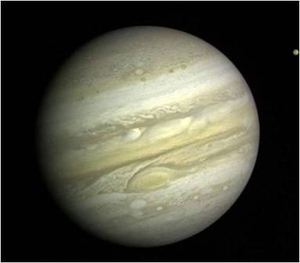
Ответьте на вопрос №6
Какая планета солнечной системы является самой большой?
Юпитер
Выход
Назад

Slide 10
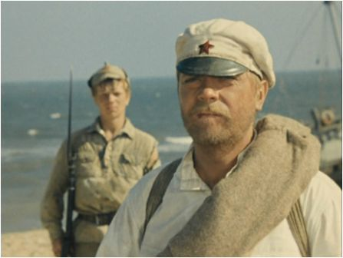
Ответьте на вопрос №7
У космонавтов есть свои обычаи. Так, перед вылетом в космос российские космонавты всегда смотрят фильм…
«Белое солнце пустыни»
Выход
Назад

Slide 11
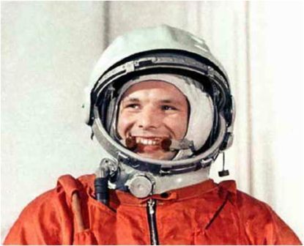
Ответьте на вопрос №8
Как звали первого космонавта?
Юрий Алексеевич Гагарин
Выход
Назад

Slide 12
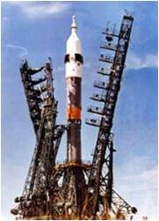
Ответьте на вопрос №9
Откуда был дан первый старт космического корабля?
С космодрома Байконур
Выход
Назад

Slide 13
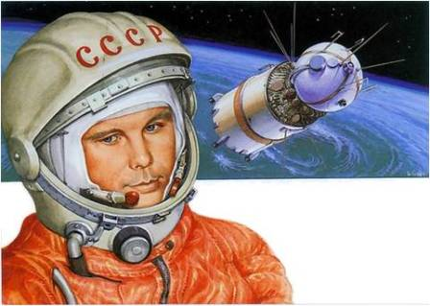
Ответьте на вопрос №10
Укажите дату первого полета человека вокруг Земли.
12 апреля 1961 года
Выход
Назад

Slide 14
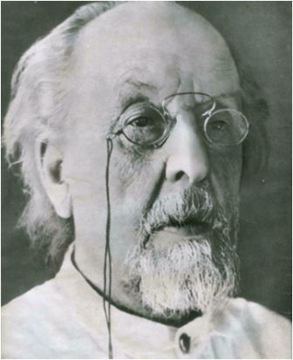
Ответьте на вопрос №11
Кто из ученых нашей страны явился основоположником космонавтики?
Константин Эдуардович Циолковский
Выход
Назад

Slide 15
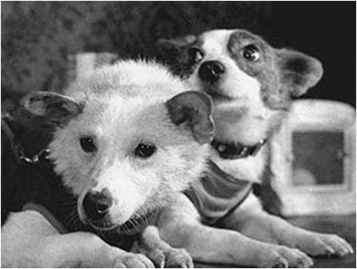
Ответьте на вопрос №12
Как звали собак, которых посылали в космос?
Белка и Стрелка
Выход
Назад

Slide 16
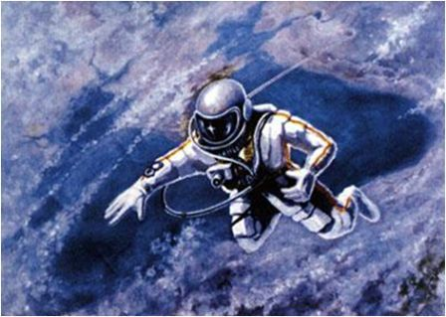
Ответьте на вопрос №13
Кто первый из космонавтов вышел в открытый космос?
Алексей Архипович
Леонов
Выход
Назад

Slide 17
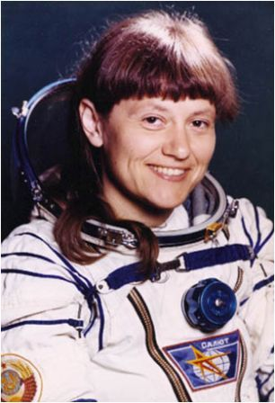
Ответьте на вопрос №14
Первая из женщин космонавтов, вышедших в открытый космос?
Светлана Евгеньевна
Савицкая
Выход
Назад

Slide 18
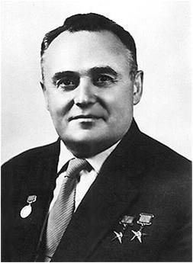
Ответьте на вопрос №15
Назовите главного конструктора космических «кораблей».
Сергей Павлович
Королёв
Выход
Назад

Slide 19
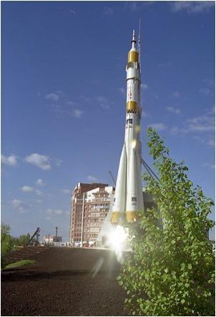
Ответьте на вопрос №16
Какое слово произнёс Гагарин, когда стартовал космический «корабль»?
«Поехали!»
Выход
Назад

Slide 20
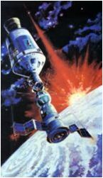
Ответьте на вопрос №17
Как называется соединение 2 космических аппаратов?
Стыковка
Выход
Назад

Slide 21
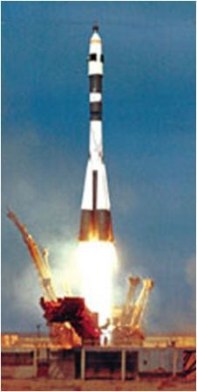
Ответьте на вопрос №18
Чудо- птица, алый хвост
Прилетела в стаю звёзд.
Ракета
Выход
Назад

Slide 22
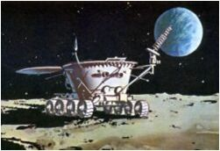
Ответьте на вопрос №19
Какой космический прибор фотографировал лунную поверхность?
Луноход
Выход
Назад

Slide 23
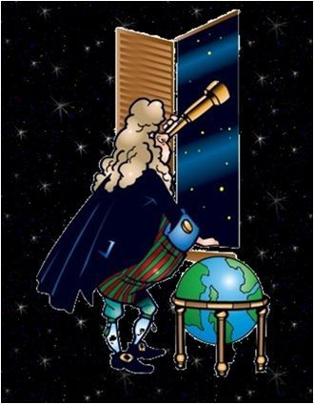
Ответьте на вопрос №20
Прибор для наблюдения за космическими телами?
Телескоп
Выход
Назад

Slide 24
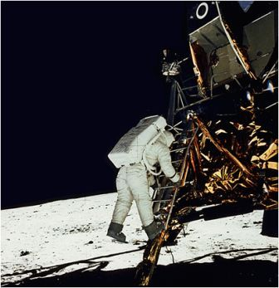
Ответьте на вопрос №21
Кто стал первым человеком, ступившим на поверхность Луны?
Американский космонавт Нил Армстронг
Выход
Назад

Slide 25
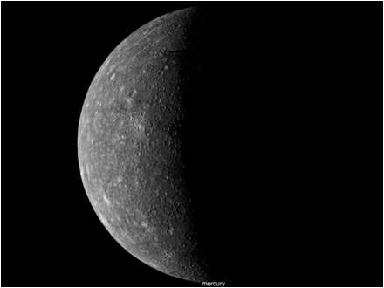
Ответьте на вопрос №22
Самая близкая к солнцу планета?
Меркурий
Выход
Назад

Slide 26
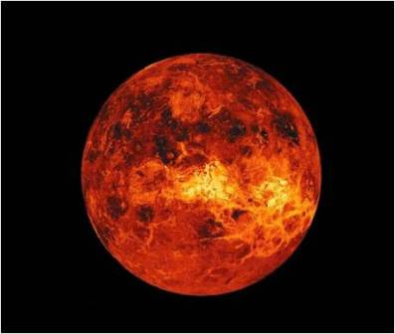
Ответьте на вопрос №23
Какую планету называют красной?
Марс
Выход
Назад

Slide 27
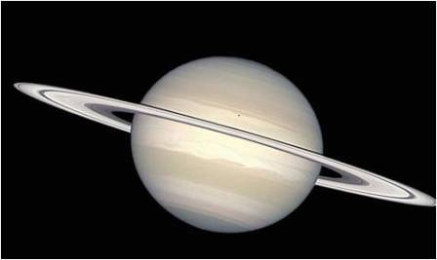
Ответьте на вопрос №24
Вокруг какой планеты имеются кольца из льда, пыли и камней?
Сатурн
Выход
Назад

Slide 28
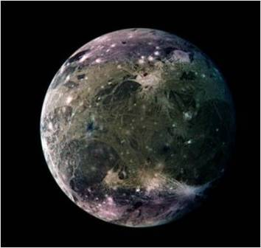
Ответьте на вопрос №25
Самая удалённая от Солнца планета?
Плутон
Выход
Назад

Slide 29
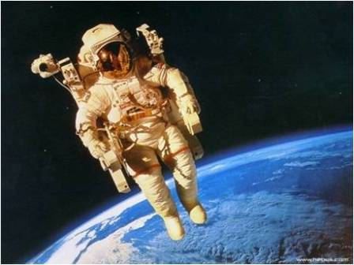
Ответьте на вопрос №1
Как называется костюм, который защищает тело космонавта?
Скафандр
Выход
Назад

Slide 30
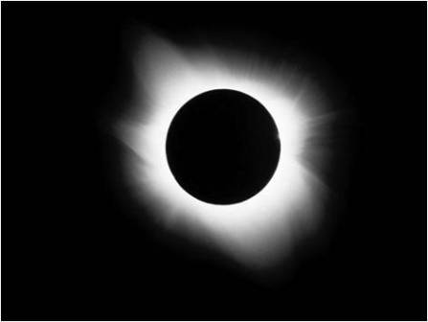
Ответьте на вопрос №2
Как называется явление, при котором Земля попадает в тень, отбрасываемую Луной?
Солнечное затмение
Выход
Назад

Slide 31
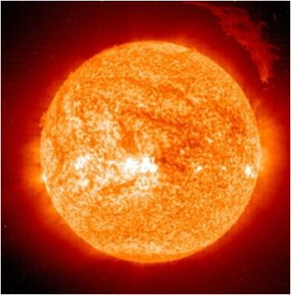
Ответьте на вопрос №3
Ближайшая к нам звезда…
Солнце
Выход
Назад

Slide 32
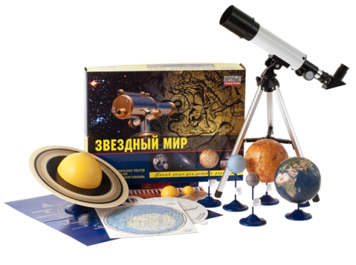
Ответьте на вопрос №4
Что такое астрономия?
Наука о небесных телах
Выход
Назад

Slide 33
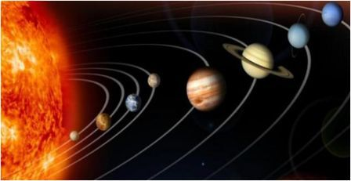
Ответьте на вопрос №5
Какие планеты Солнечной системы вы знаете?
Меркурий, Венера, Земля, Марс, Юпитер, Сатурн, Уран, Нептун, Плутон
Выход
Назад

Slide 34
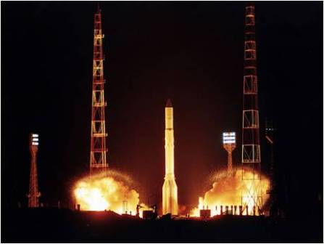
Ответьте на вопрос №6
К какому событию приурочено празднование Дня космонавтики?
12 апреля 1961 года Ю.А.Гагарин совершил первый космический полёт
Выход
Назад

Slide 35
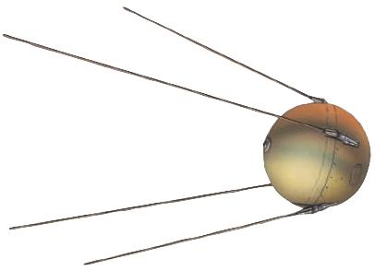
Ответьте на вопрос №7
Почему 4 октября 1957 года считается началом космической эры человечества?
В этот день в нашей стране был впервые выведен на орбиту искусственный спутник Земли.
Выход
Назад

Slide 36
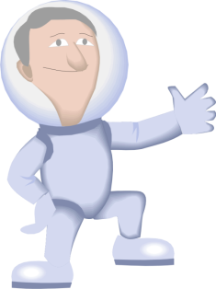
Ответьте на вопрос №8
У ракеты есть водитель,
Невесомости любитель.
По-английски: "астронавт",
А по-русски …
космонавт
Выход
Назад

Slide 37
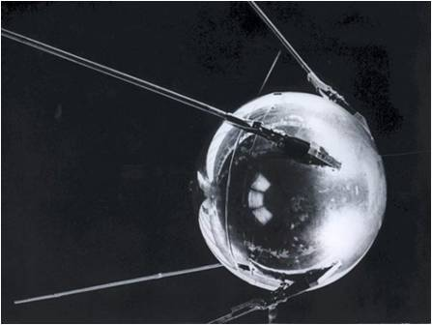
Ответьте на вопрос №9
Какое первое искусственное тело, созданное человеком, впервые появилось в околоземном космическом пространстве?
Спутник
Выход
Назад

Slide 38
Ответьте на вопрос №10
Учёный, наблюдающий за звёздами?
Астроном
Выход
Назад

Slide 39
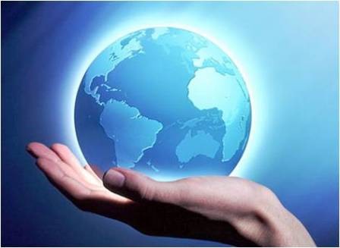
Ответьте на вопрос №11
Кто сказал слова: “Облетев Землю в корабле-спутнике, я увидел, как прекрасна наша планета. Люди, будем хранить, и преумножать эту красоту, а не разрушать ее!”
Юрий Алексеевич Гагарин
Выход
Назад

Slide 40
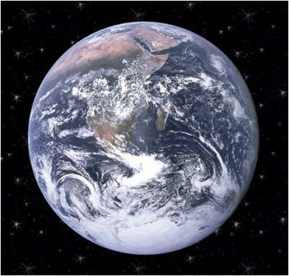
Ответьте на вопрос №12
За какое время Земля совершает один оборот вокруг своей оси?
24 часа
Выход
Назад

Slide 41
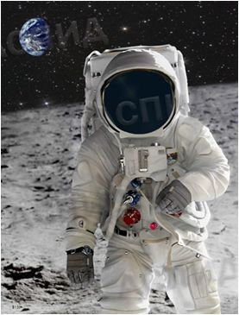
Ответьте на вопрос №13
Как одним словом можно назвать человека, которого отбирают врачи, он должен быть широко образованным, несколько лет проходит радиотехническую подготовку, различного рода испытания и тренировки?
Космонавт
Выход
Назад

Slide 42
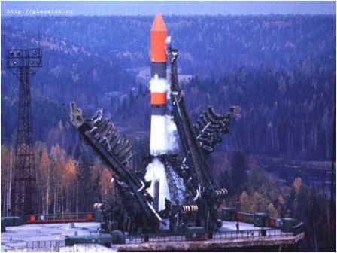
Ответьте на вопрос №14
Место, где готовят к полету в космос и откуда запускают космические ракеты и аппараты .
Космодром
Выход
Назад

Slide 43
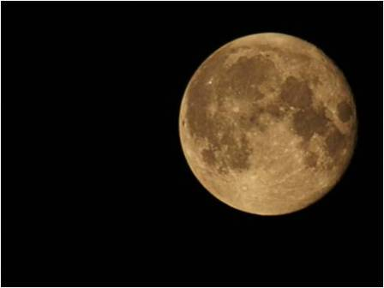
Ответьте на вопрос №15
Спутник Земли, обращенный к ней одной и той же стороной ?
Луна
Выход
Назад

Slide 44
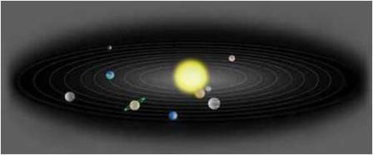
Ответьте на вопрос №16
Что такое Солнечная система?
Солнце и движущиеся вокруг него небесные тела
Выход
Назад

Slide 45
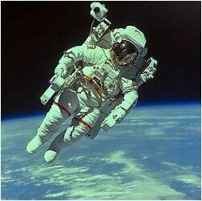
Ответьте на вопрос №17
Как называется потеря веса телами во время космического полета?
Невесомость
Выход
Назад

Slide 46
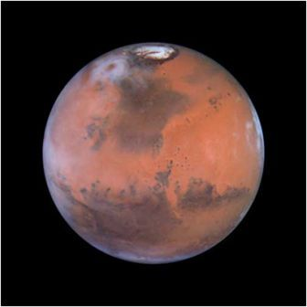
Ответьте на вопрос №18
Назовите планету тезку шоколадного батончика?
Марс
Выход
Назад

Slide 47
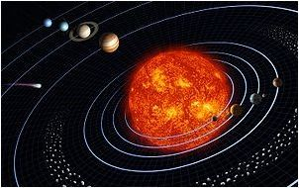
Ответьте на вопрос №19
Сколько планет в солнечной системе?
9
Выход
Назад

Slide 48
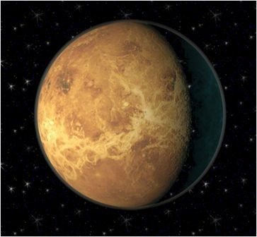
Ответьте на вопрос №20
Какую планету называют утренней или вечерней звездой?
Венеру
Выход
Назад

Slide 49
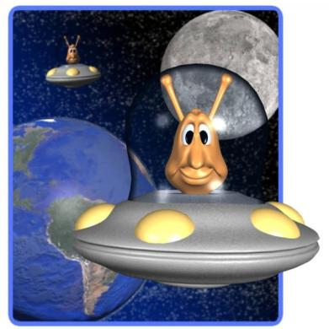
Ответьте на вопрос №21
Что такое НЛО?
Неопознанный летающий объект
Выход
Назад

Slide 50
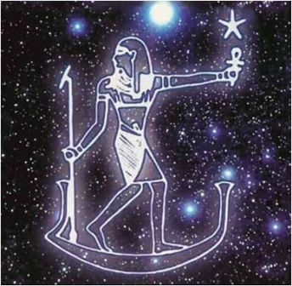
Ответьте на вопрос №22
Как называется группа звёзд?
Созвездие
Выход
Назад

Slide 51
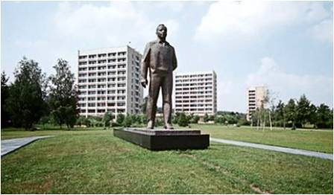
Ответьте на вопрос №23
Как называется городок, в котором живут космонавты до и после полетов?
Звёздный городок
Выход
Назад

Slide 52
Ответьте на вопрос №24
Какая планета названа в честь Бога Войны?
Марс
Выход
Назад

Slide 53
Ответьте на вопрос №25
Кто был вторым космонавтом после Ю.А.Гагарина?
Герман Степанович
Титов
Выход
Назад

Slide 54
Интернет ресурсы
http://infoteka.intergu.ru/query/about.asp?id=40369&r=832184554824517343651876 - шаблон игры «Воздушный бой» - автор: Кугут Ирина Анатольевна , учитель географии МОУ СОШ №32 "Эврика-развитие" г. Волжский
http://img12.nnm.ru/imagez/gallery/8/3/3/b/0/833b0ebdfa5523f9cbc172414692a86d_full.jpg - астроном
http://www.wiara.us/yahoo_site_admin/assets/images/wiara-ufo.294120006_std.jpg
http://img15.nnm.ru/f/4/d/4/7/03570e9168fdd684ccc9b50fe8e.jpg, http://img11.nnm.ru/e/d/5/9/c/97b3ef92be5cd8aee6bb99dbdfa.jpg - Ю.А.Гагарин
http://www.hitlife.net.ua/pictures/435e4c91370cbc1a.jpg - Луна
http://www.plesetzk.ru/img/rocket/molniya01.jpg - космодром
http://dic.academic.ru/pictures/enc_tech/i_563.jpg - спутник
http://kai-rtf-1979.narod.ru/ilyasov/b_8.jpg - запуск космического корабля
http://www.express-kinetika.ru/img/karta_rossii.jpg - Карта России
http://www.murrclan.ru/viewtopic.php?id=4667&p=15 – космонавт
http://www.rutor.org/torrent/13955/beloe-solnce-pustyni-1969-dvdrip-by-gavrila - «Белое солнце пустыни»
http://mail.megalife.com.ua/interest/41060-na-marse-lyudi-budut-zhit-v-peshherax.html, http://www.focus.ua/society/13676 - Марс
http://webcomclub.narod.ru/Efremov/Kosm8.html - Г.Титов
http://www.rian.ru/defense_safety/20091008/188007840.html - Звёздный городок
http://www.energia.ru/ru/history/astronauts/astro-main.html - С.Е.Савицкая
http://weburg.net/news/19866 - планета Земля
http://severastro.narod.ru/sla/istor/biogr/k/korolev.htm - С.П.Королёв http://ru.wikipedia.org/wiki/Солнечная_система - планеты Солнечной системы
http://www.shvedun.ru/fotodeepsky.htm - созвездие
http://aksioma.narod.ru/kosmos/- викторина
http://za-nauku.mipt.ru/hardcopies/2004/1674/rokets/f_4am9-arpdtk7eljd - ракета
http://www.redstar.ru/2001/04/12_04/kos21.jpg - В.В.Терешкова
http://www.hiservice.ru/pics/pics73/4051_0.jpg - астрономия
Выход
Назад

Slide 55
Молодцы!
Выход

